Slide 1
Портфолио старший преподаватель, кандидат экономических наук Загайнов М.Р.

Slide 2
Преподавательский стаж
Преподавательский стаж
2
год

Slide 3
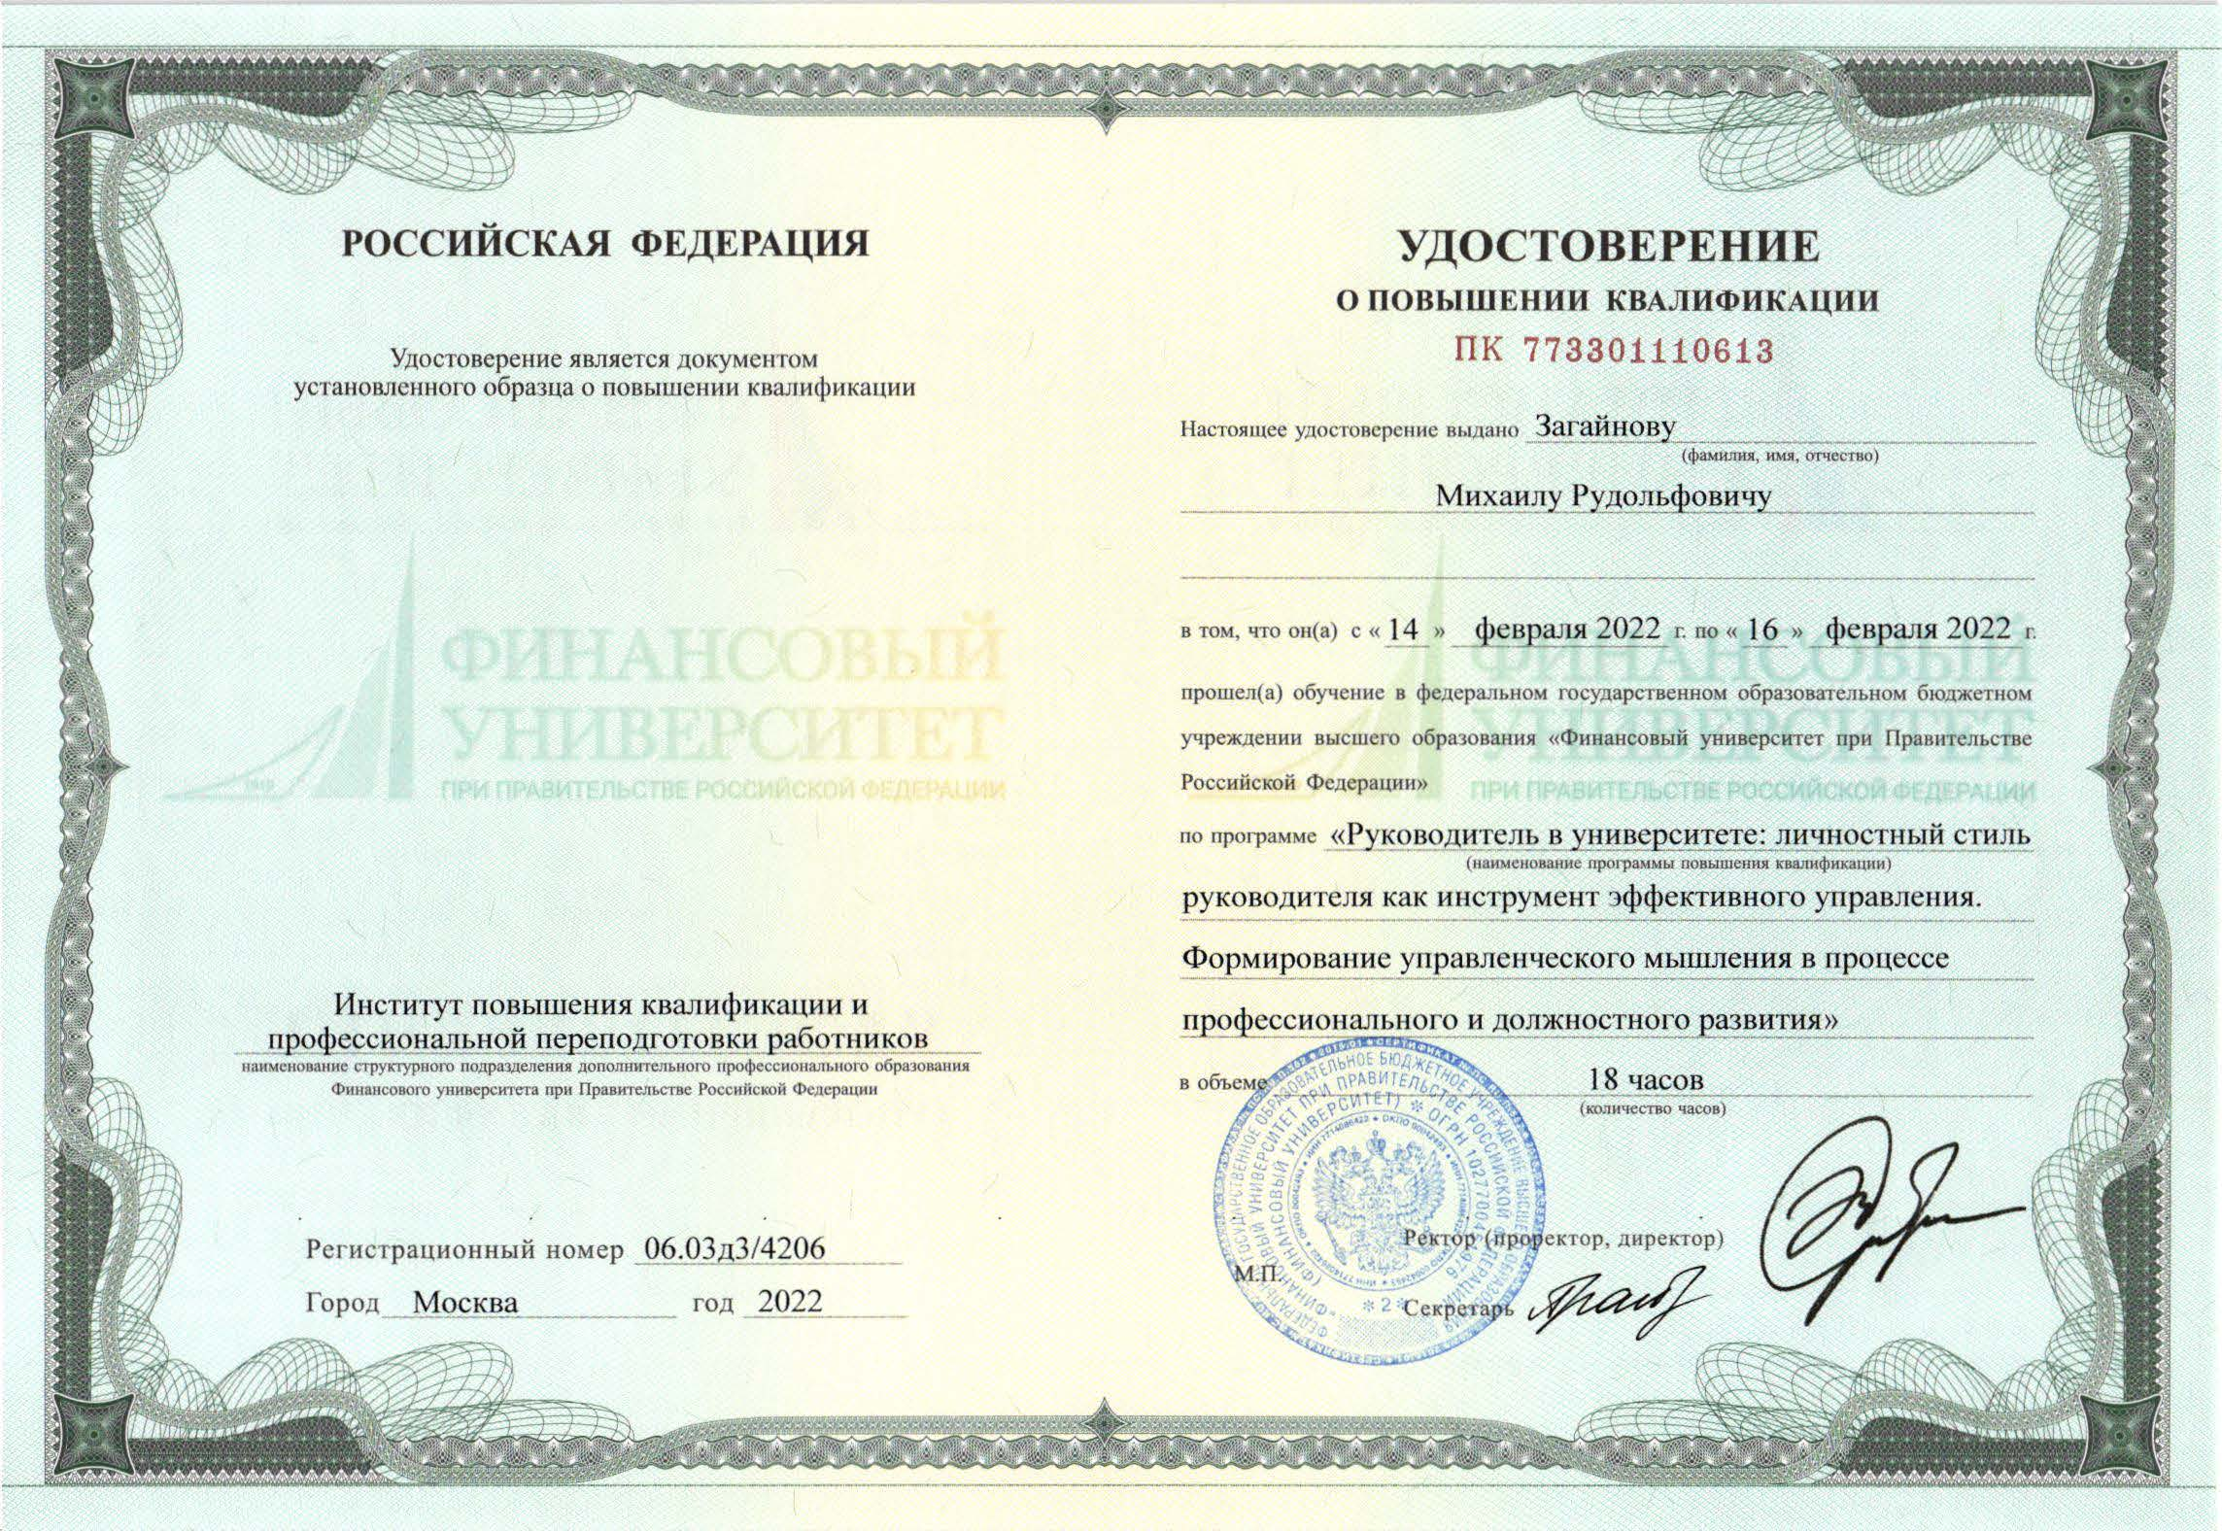
Курсы повышения квалификации

Slide 4
Курсы повышения квалификации

